Slide 1
110年國中畢業生適性入學 體育專長學生 升學管道與課程介紹
臺北市立大理高中 楊廣銓 校長

Slide 2
107學年度學校體育統計年報資料
國中22,171人，1,156班(每班19.18人)，384校
高中10,208人，482班(每班21.18人) ，147校
107升學概況，國中6,532人，
體育班2,722人，41.67%
普通班1,505人，23.04%
一般班2,296人，35.15%

Slide 3
升學管道與課程架構
一般學科
課程
高中
進路
大學
進路
部定課程
加深加廣課程
普通型
高中
體育專業
課程
競爭類型運動
甄審甄試
校訂必修
專業實習課程
甄審甄試
國中畢業生
技術型
高中
特殊需求領域課程
表現類型運動
重點運動項目
校訂選修
體育專業學科
甄選入學
綜合型
高中
競技運動綜合訓練
挑戰類型運動
體育班
團體活動
體育專項術科
考試分發
單科型
高中
選手培訓
防衛性運動
彈性學習
課業輔導

Slide 4
國中畢業生
普通班
重點運動項目
混合編班
40-40-50
體育班
普通型
甄審/甄試
技術型
綜合型
單科型
集中成班
60-60-60

Slide 5
普通型
技術型
綜合型
部定課程
一般科目
體育專業
科目
校訂課程
團體活動
彈性學習
校訂必修
校訂選修
加深加廣
選修
專精科目
多元選修
特殊需求
領域課程
自主學習
班級活動
社團活動
學生自治
活動
學生服務
學習活動
週會/講座
選手培訓
充實/補強
性教學
學校特色
活動
補強性選修
專業科目
實習科目
高中體育班
競技運動
綜合訓練

Slide 6
高中體育班
特殊選才
軍警校
大學指定考科
學科能力測驗
繁星推薦
個人申請
獨立招生
保送考試
登記入學
學校推薦
個人申請
統測入學
ROTC儲備軍官團
甄審
甄試
考試分發
術科考試
術科考試
英語聽力測驗
四技二專統測
科大獨招
術科考試
＊各項試務日程仍以簡章正式公布為主＊

Slide 7
體育班課程實施依據
國民體育法
高級中等以下學校體育班設立辦法
十二年國民基本教育體育班課程實施規範
十二年國民基本教育體育班體育專業領域課程綱要
十二年國民基本教育特殊教育課程實施規範
十二年國民基本教育身心障礙相關之特殊需求領域課程綱要

Slide 8
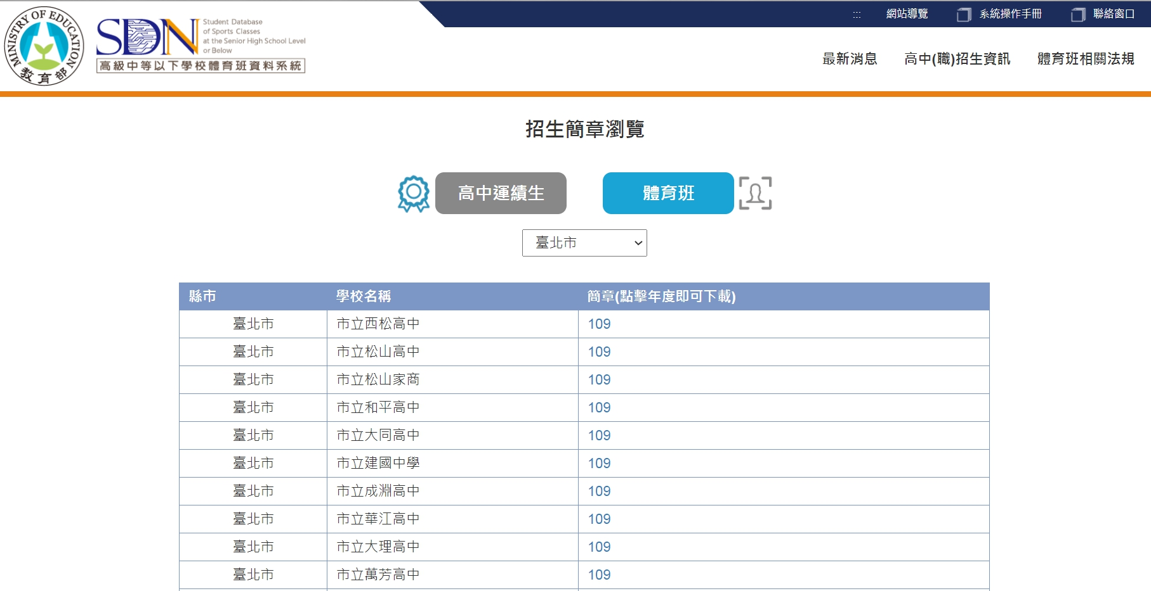
https://peclass.perdc.ntnu.edu.tw/Welcome/Index

Slide 9
高級中等以下學校 體育班資料系統
網址：https://peclass.perdc.ntnu.edu.tw/Welcome/Index

Slide 10
結語
體育班屬特殊類型班級，在學習階段的課程規劃，須兼顧一般科目、體育專業科目的學習，相較於一般班級而言，在學習歷程上負荷較重。
各級學校於規劃時，依設班宗旨、學生學習需求、未來升學進路及職涯規劃，選擇學習類型，安排課程及學分數，俾使學生能專注於學科、專業科目學習，也能接受專項術科課程的合宜安排。

Slide 11
結語
國小及國中教育階段的養成尤須重視部定領域課程的學習，以符應核心素養的共同學習重點；
高中教育階段則進入不同學校類型的分流，無論是一般科目的精進，或是技術與實作的學習，均是養成體育班學生在學習歷程的各項能力。
體育專業課程依據課程綱要的具體實施，向下延伸到國小第三階段及國中第四階段後，將提供完整的專項訓練進程與發展，使其成為優秀之運動人才為校為國爭光。

Slide 12
敬請指正

